Slide 1
《大数据导论》期末复习
2022年12月20日
（第16周）

Slide 2
成绩构成比例
课程考核成绩= 平时成绩×10%+
实验成绩×30%+
期末成绩×60%

Slide 3
题型
单项选择题： 2分×5 = 10分
多项选择题： 2分×5 = 10分
判断题： 2分×5 = 10分
简答题： 5分×6 = 30分
综合分析题： 10分×4 = 40分

Slide 4
本学期主要知识点回顾
HDFS
HBase
NoSQL数据模型
BASE
CAP定理
NewSQL
MapReduce (Map Shuffle, Reduce Shuffle)
Hadoop再探讨
Spark

Slide 5
第1章 大数据概述
大数据定义及4V特点 Page 8-10
大数据对思维方式的重要影响 Page 12
大数据两个核心技术
云计算、物联网定义 Page 19, Page 23
大数据、云计算、物联网三者关系与区别 Page 27

Slide 6
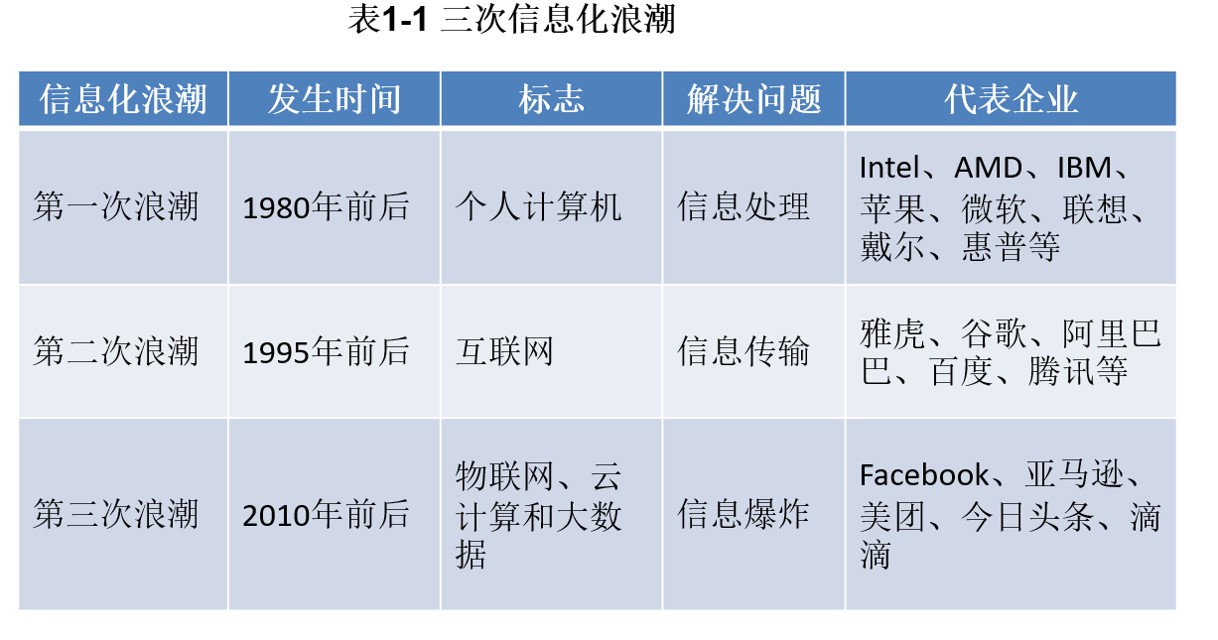

Slide 7
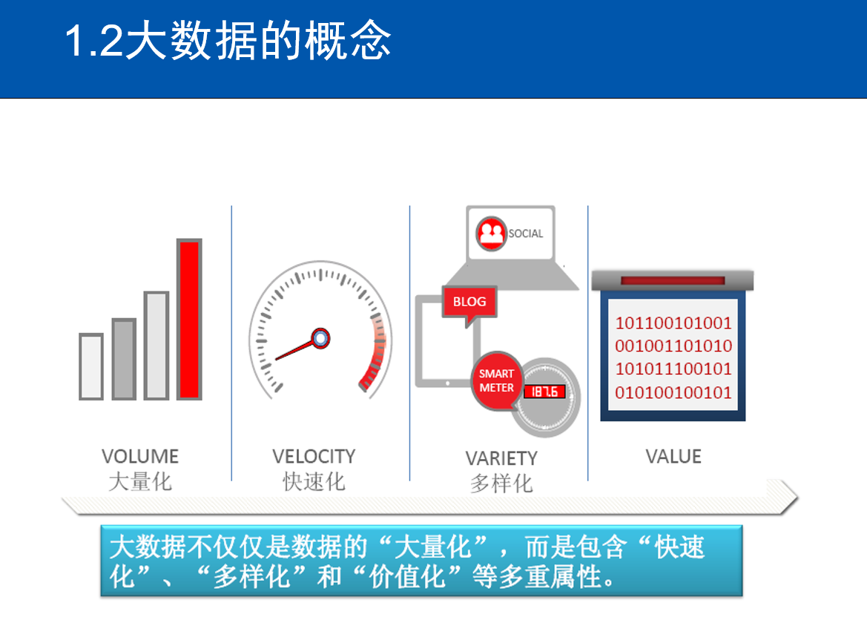

Slide 8
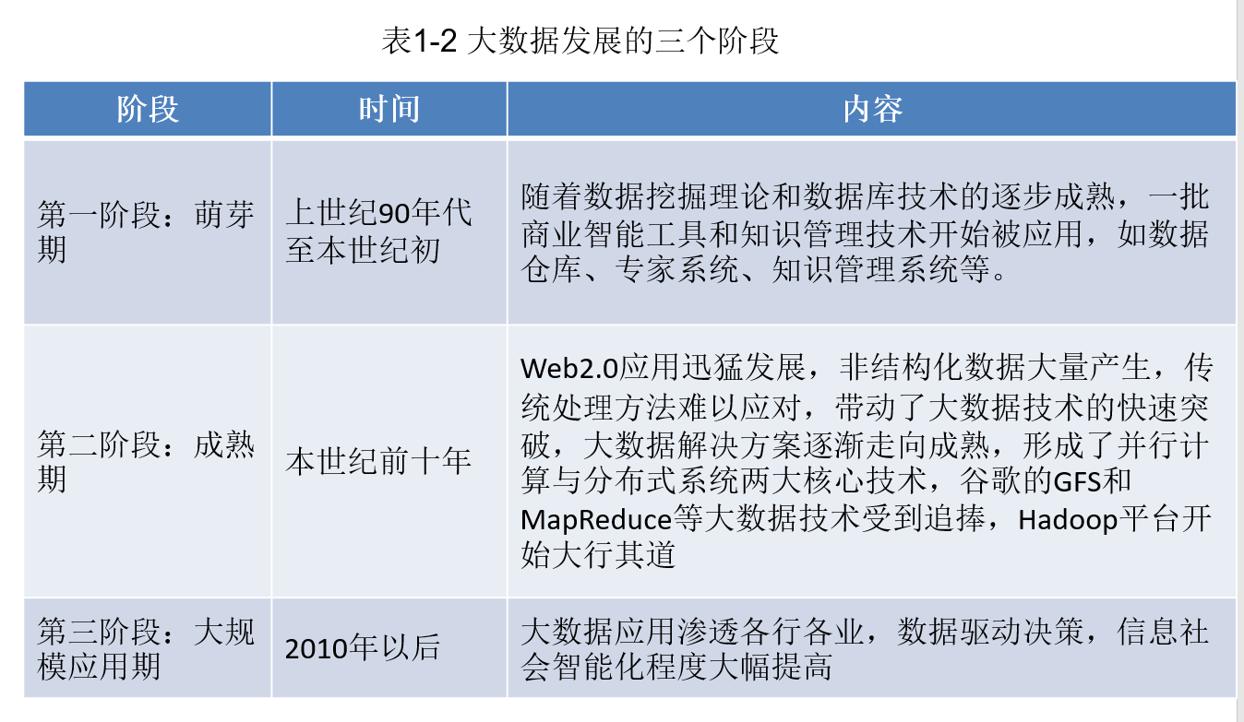

Slide 9
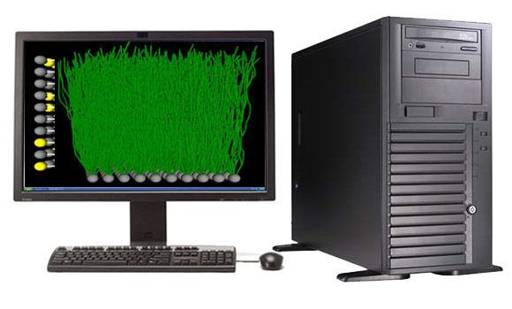

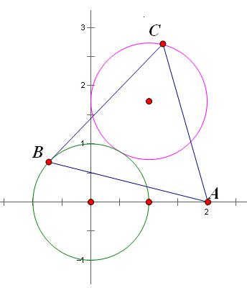
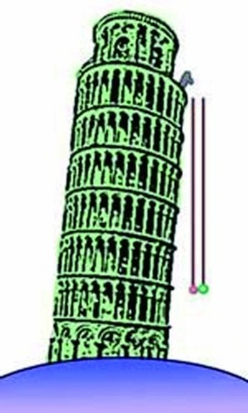
1.3 大数据的影响
图灵奖获得者、著名数据库专家Jim Gray 博士观察并总结人类自古以来，在科学研究上，先后历经了实验、理论、计算和数据四种范式
实验
理论
计算
数据

Slide 10
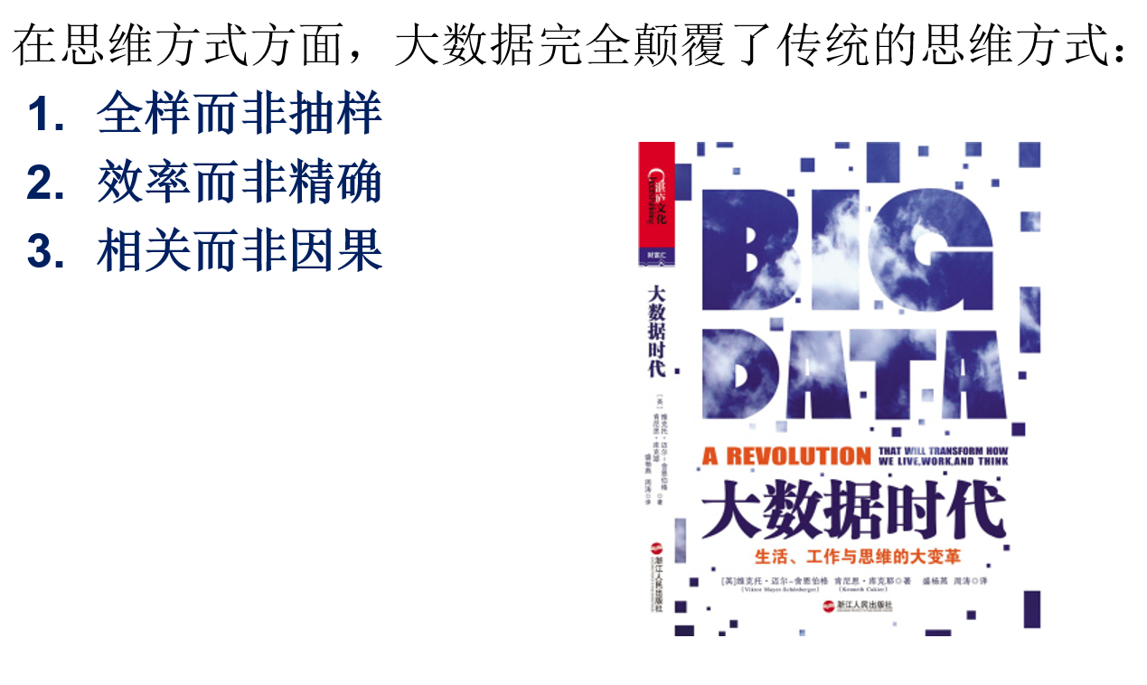

Slide 11
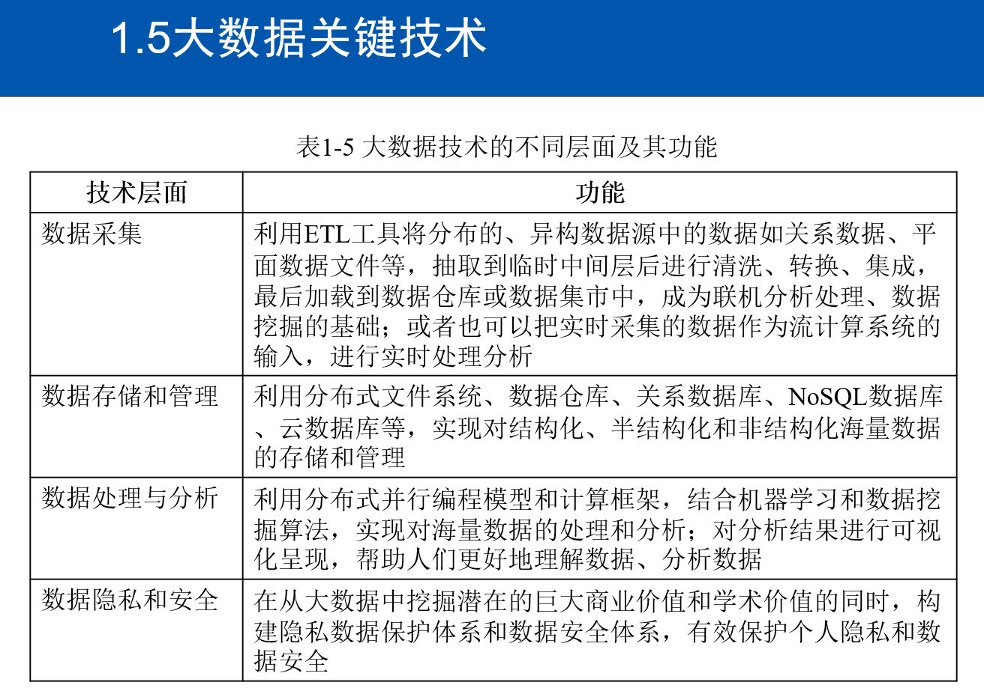

Slide 12
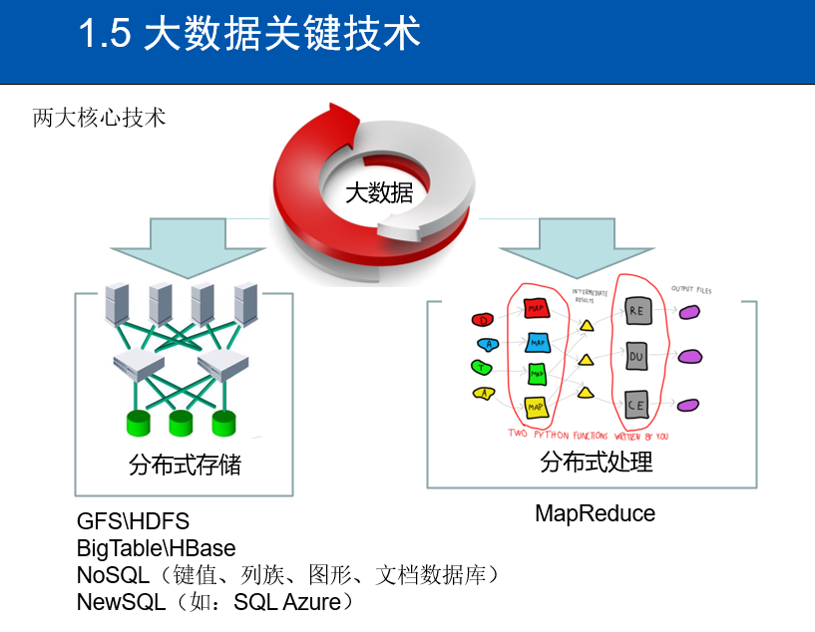

Slide 13
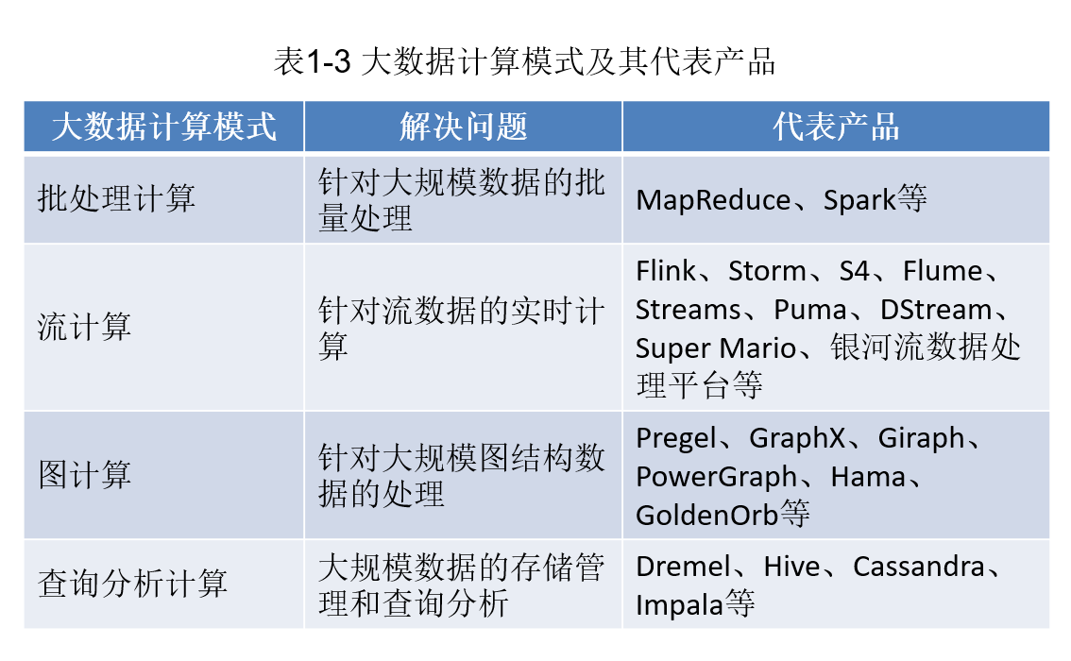

Slide 14
大数据与云计算、物联网
云计算、大数据和物联网代表了IT领域最新的技术发展趋势，三者相辅相成，既有联系又有区别

Slide 15
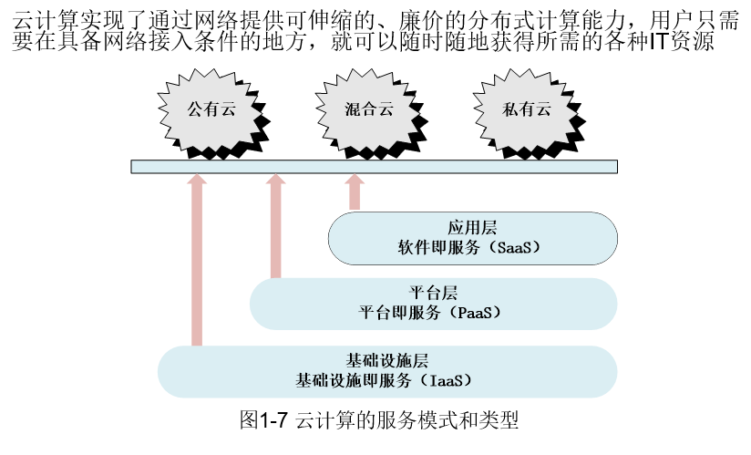
云计算

Slide 16
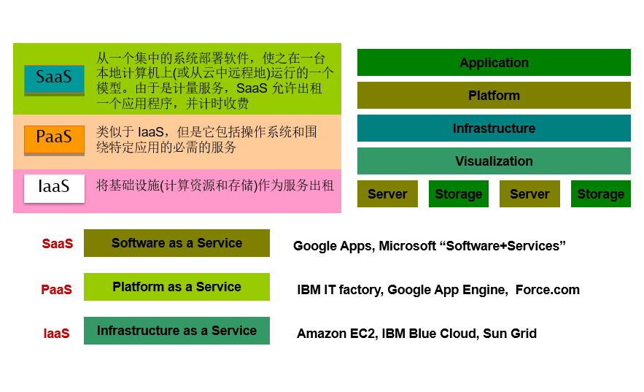
云计算

Slide 17
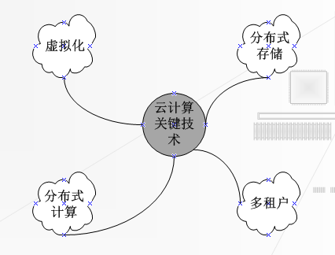
云计算关键技术包括：虚拟化、分布式存储、分布式计算、多租户等

Slide 18
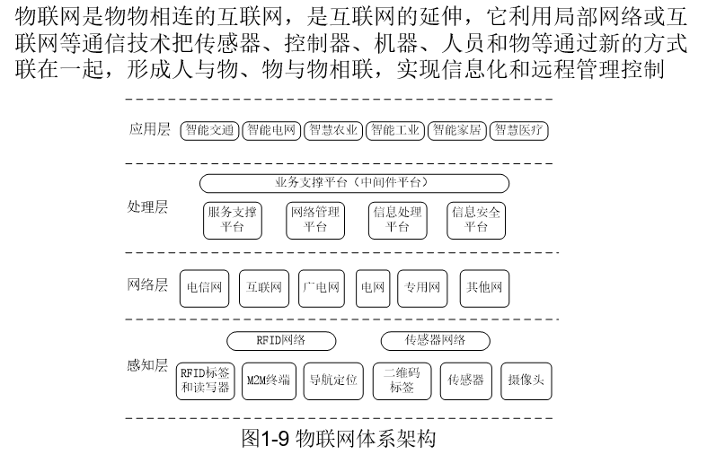
物联网

Slide 19
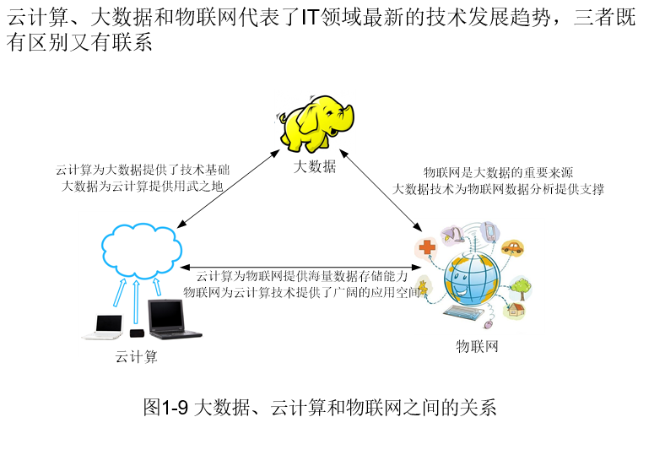
大数据与云计算、物联网的关系

Slide 20
第2章 大数据处理架构 Hadoop
Hadoop两大核心组件？Page 29
Hadoop 发展简史 Page 30
Hadoop特性 Page 30

Slide 21
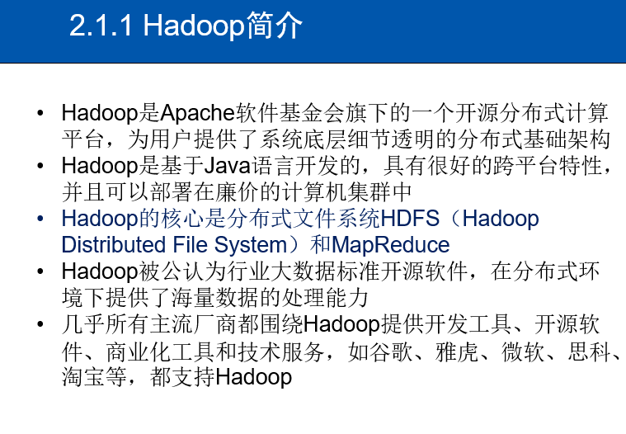

Slide 22
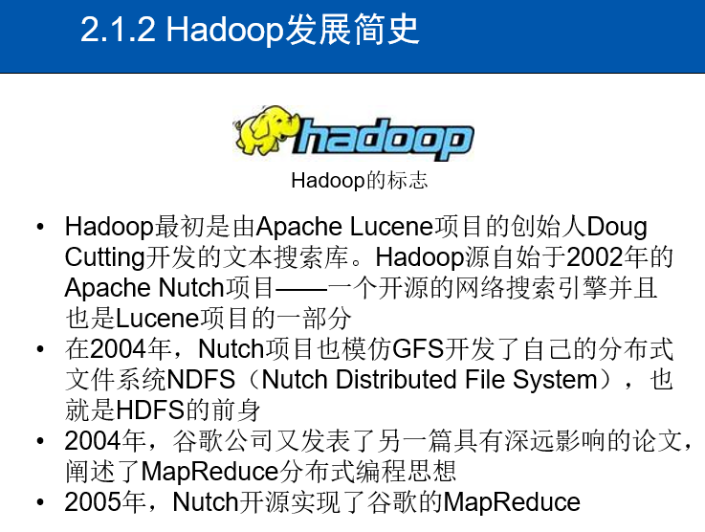

Slide 23
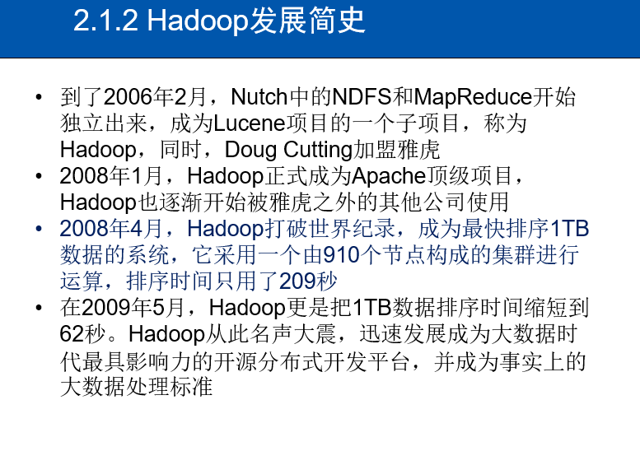

Slide 24
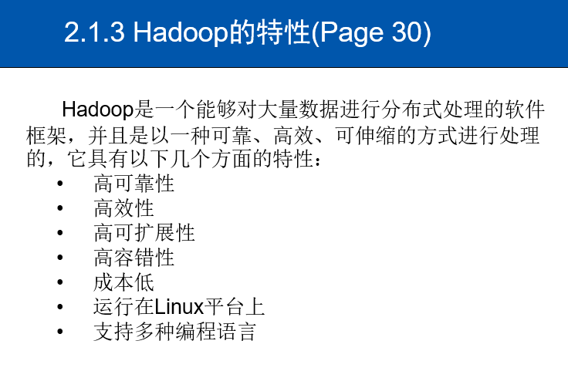

Slide 25
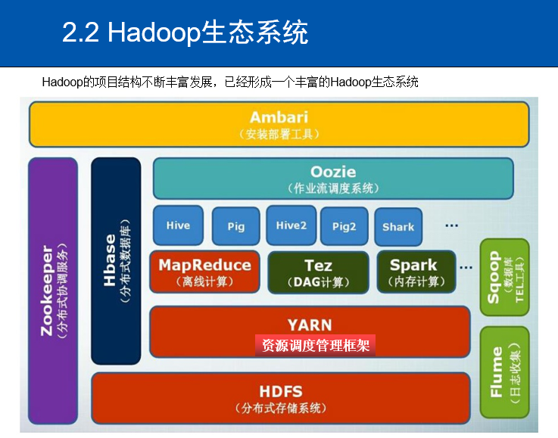

Slide 26
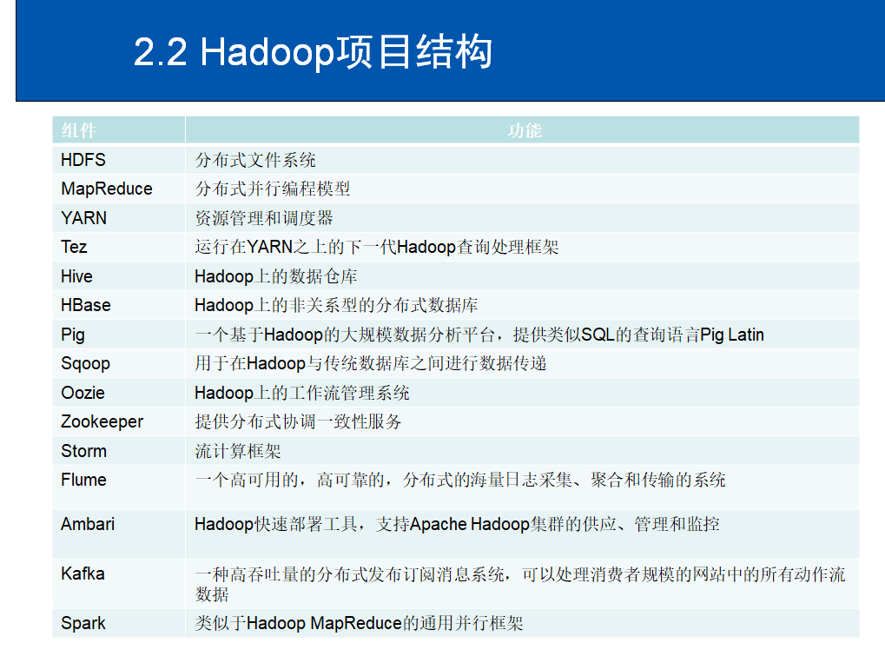

Slide 27
第3章 分布式文件系统HDFS
HDFS实现目标 Page 49
HDFS体系结构局限 Page 49
HDFS块的特点 Page 50
HDFS为什么采用抽象块的概念？Page 50
名称节点、数据节点、第二名称节点 Page 50、 Page 51
名称节点核心数据结构 Page 51
HDFS体系结构局限？Page 54
HDFS多副本冗余存储优点？Page 54-55
HDFS数据流水线复制策略 Page 56
HDFS数据错误3种类型？Page 56

Slide 28
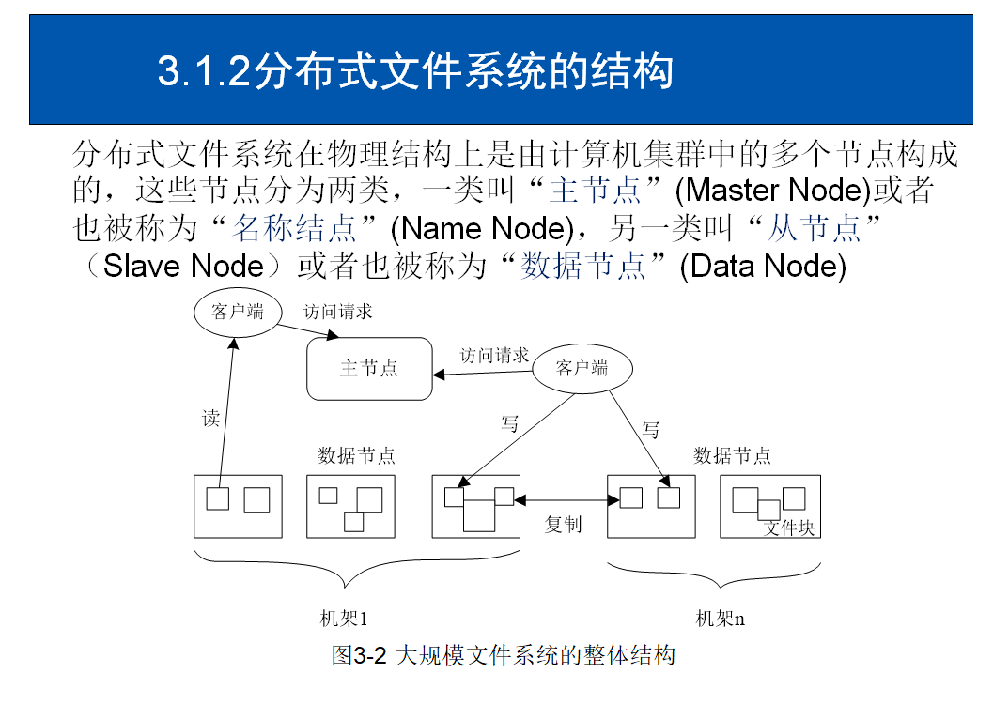

Slide 29
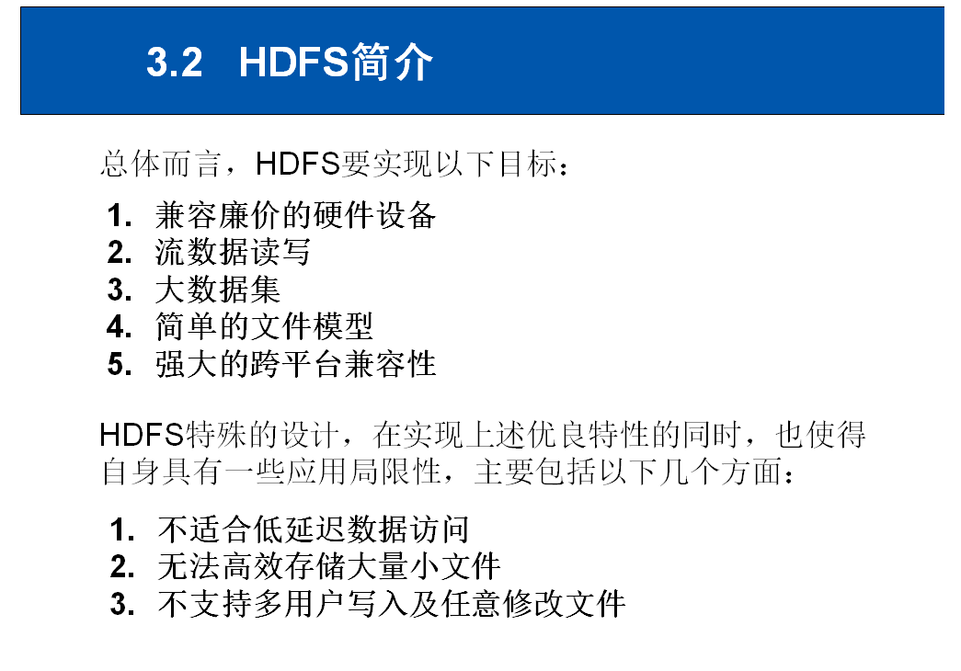

Slide 30
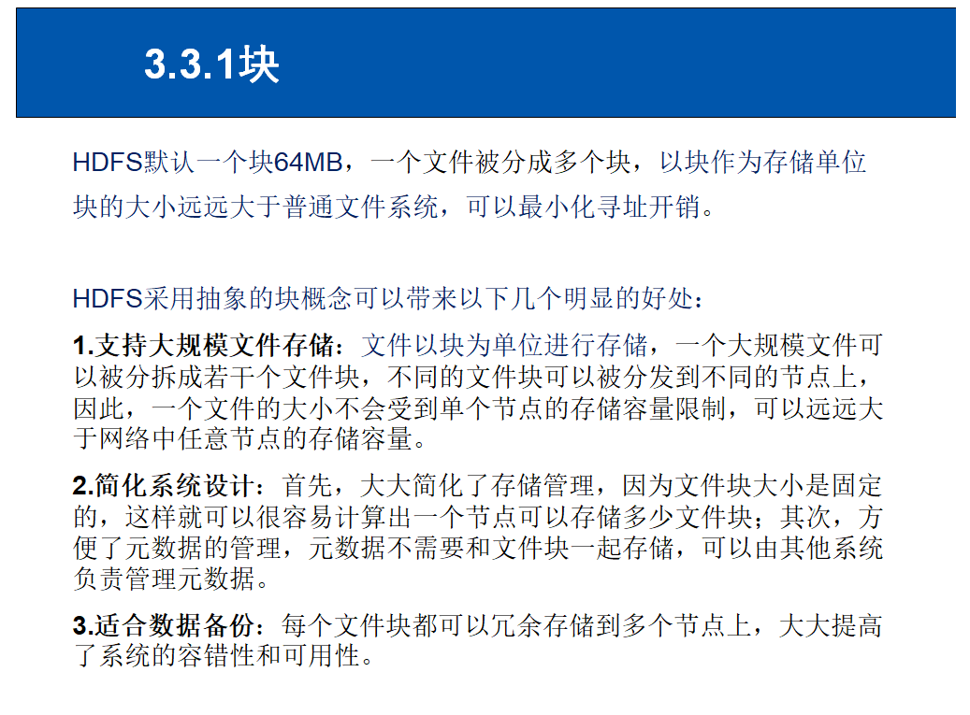

Slide 31
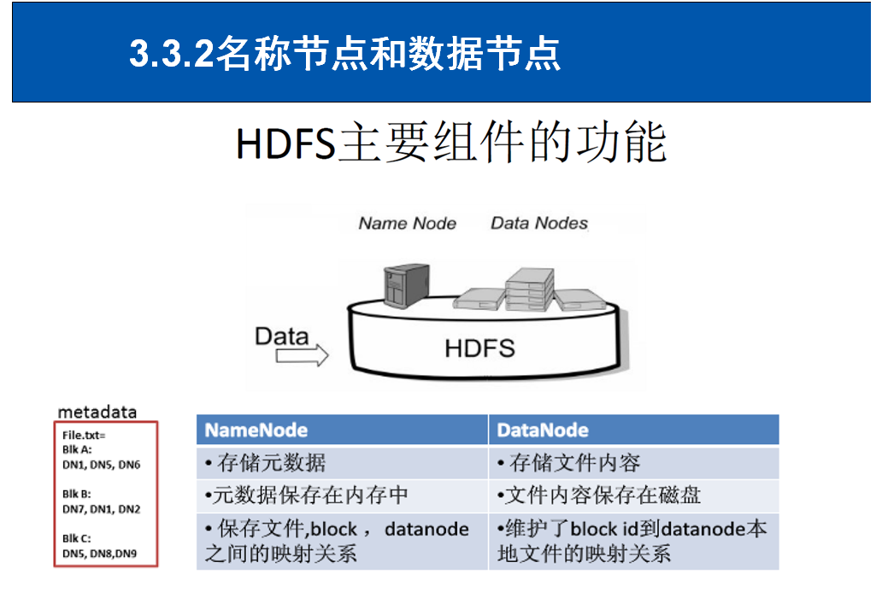

Slide 32
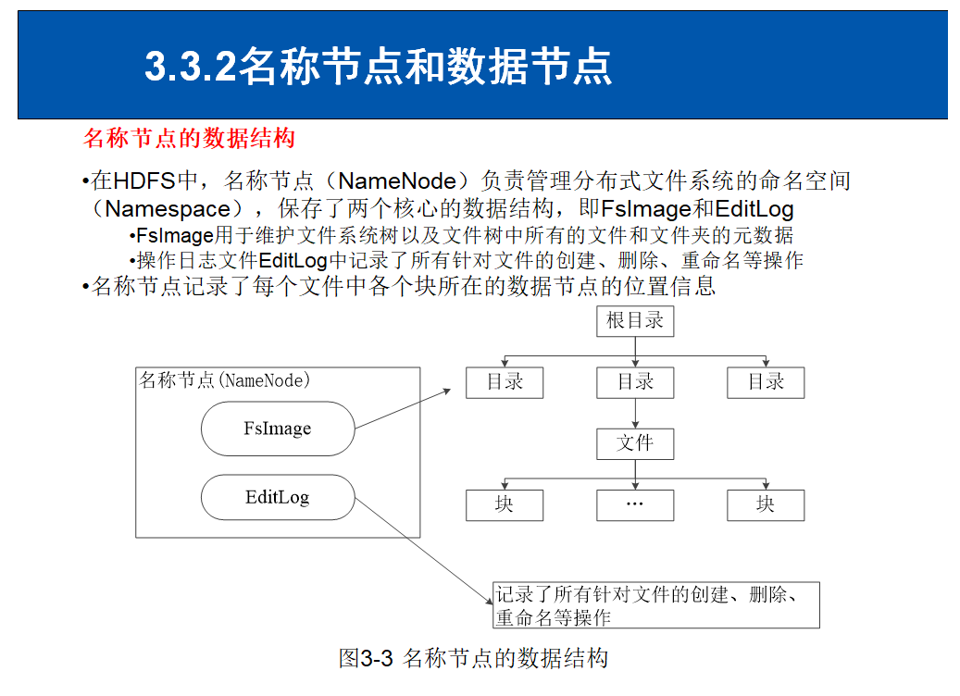

Slide 33
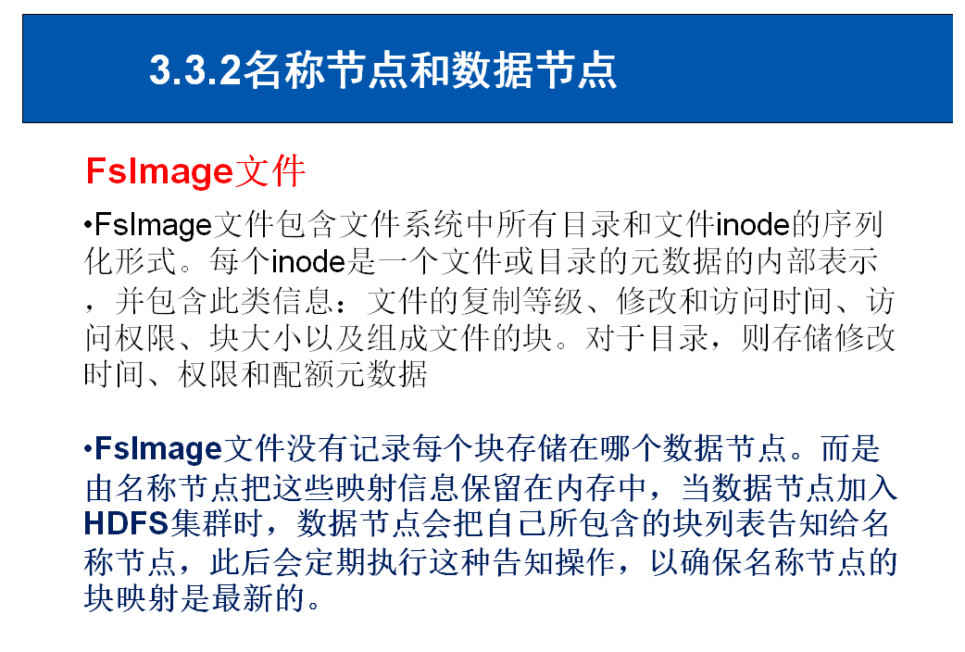

Slide 34
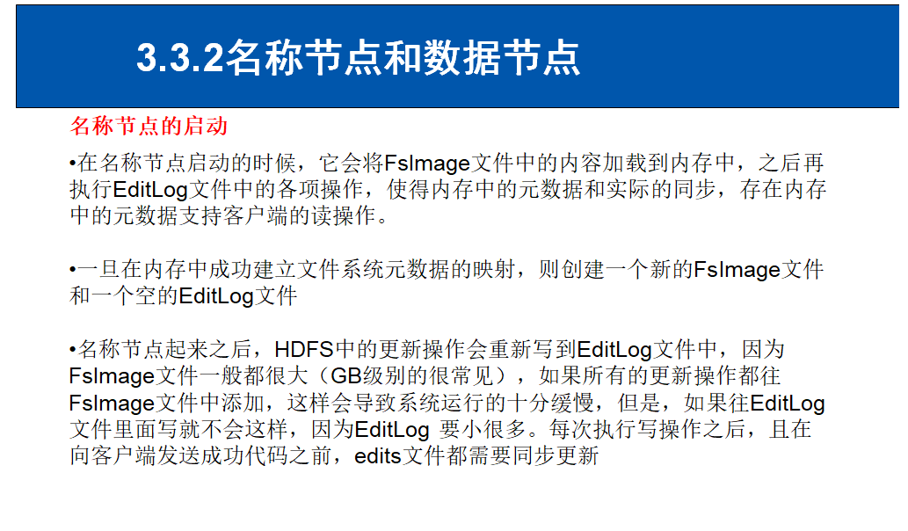

Slide 35
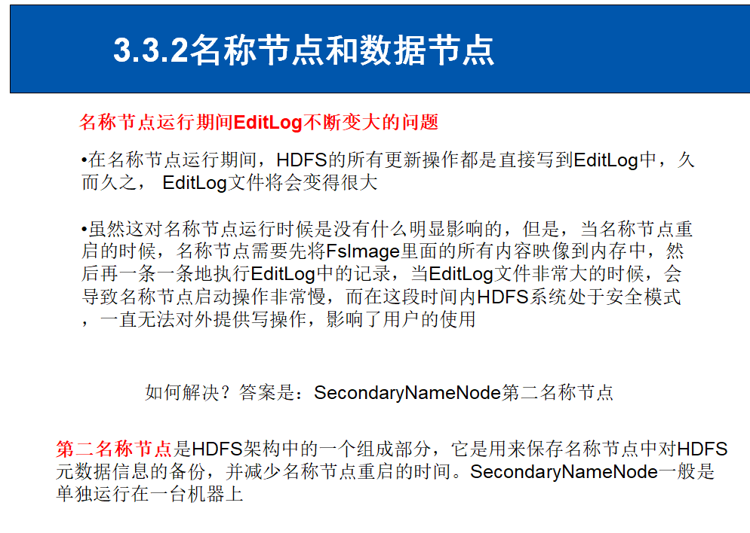

Slide 36
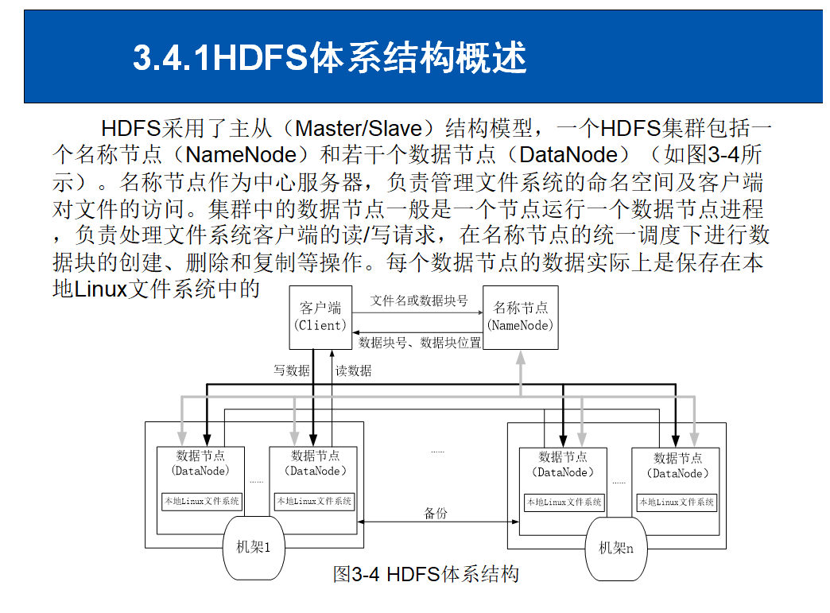

Slide 37
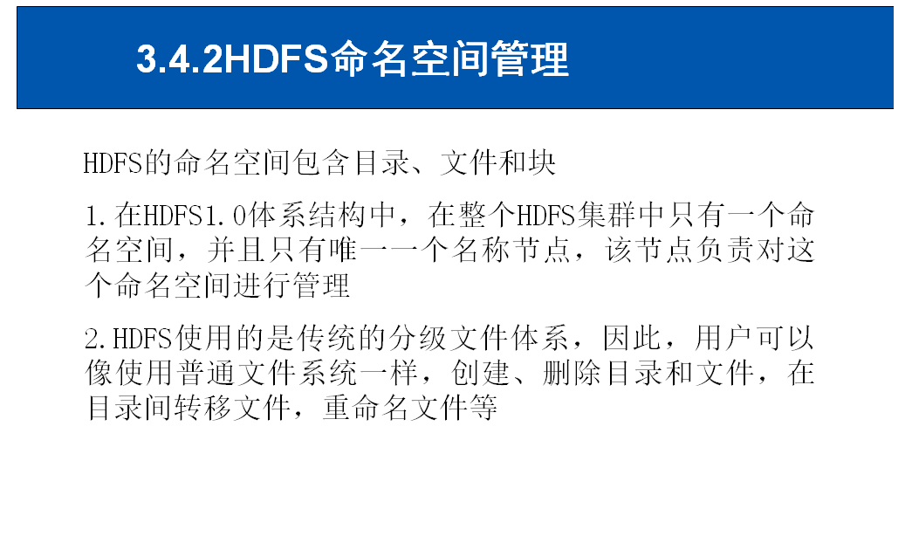

Slide 38
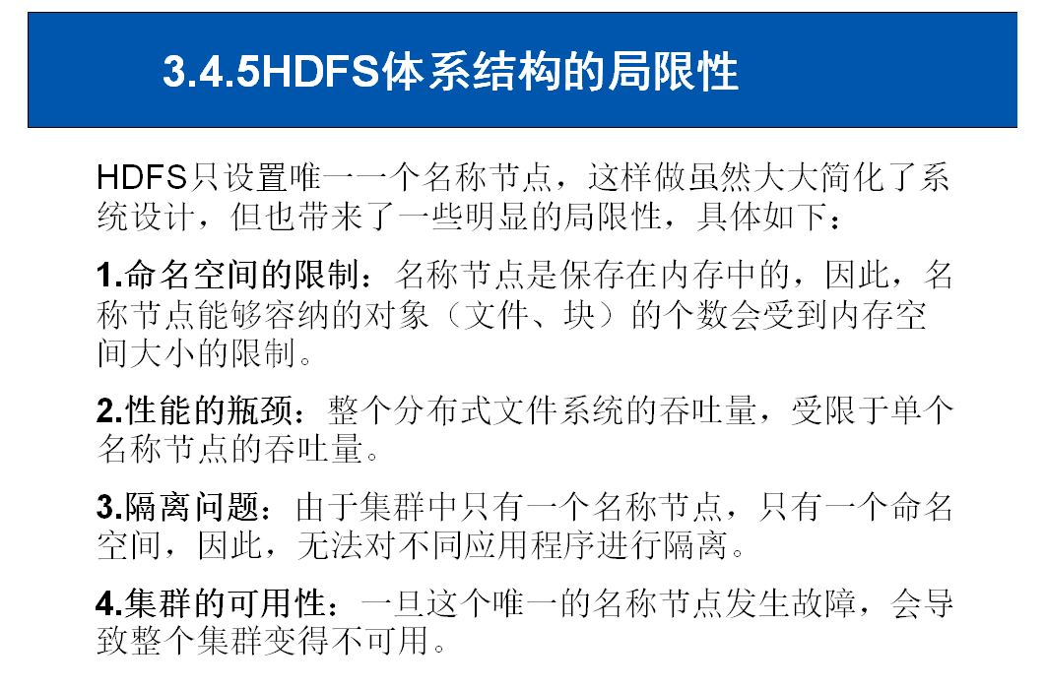

Slide 39
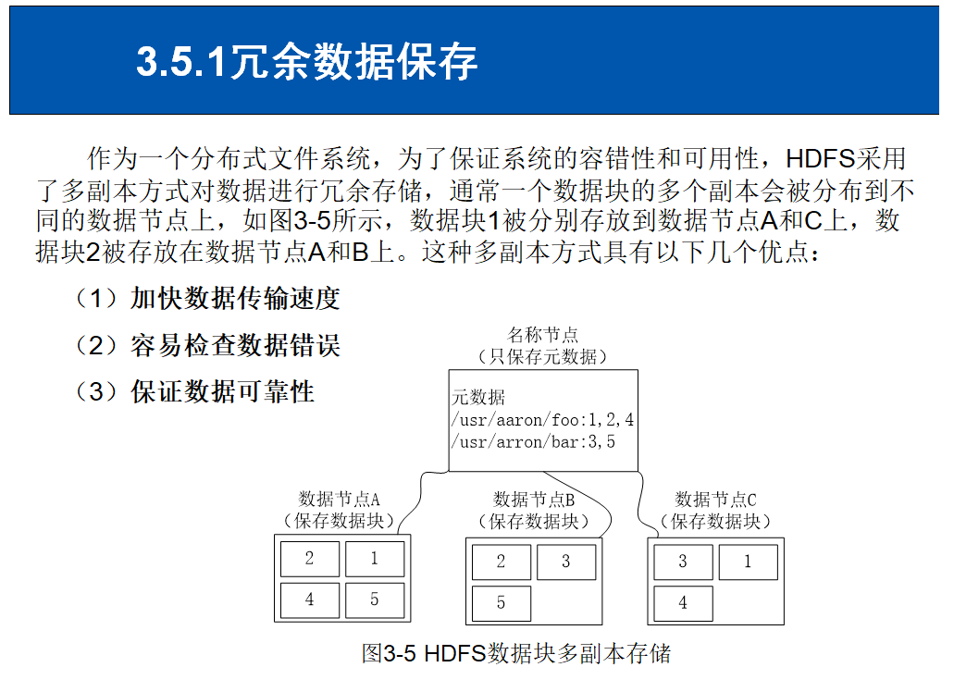

Slide 40
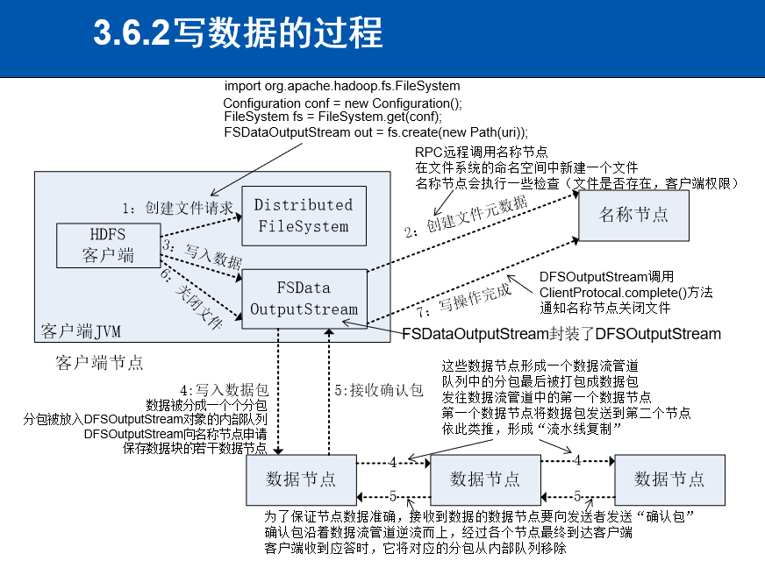

Slide 41
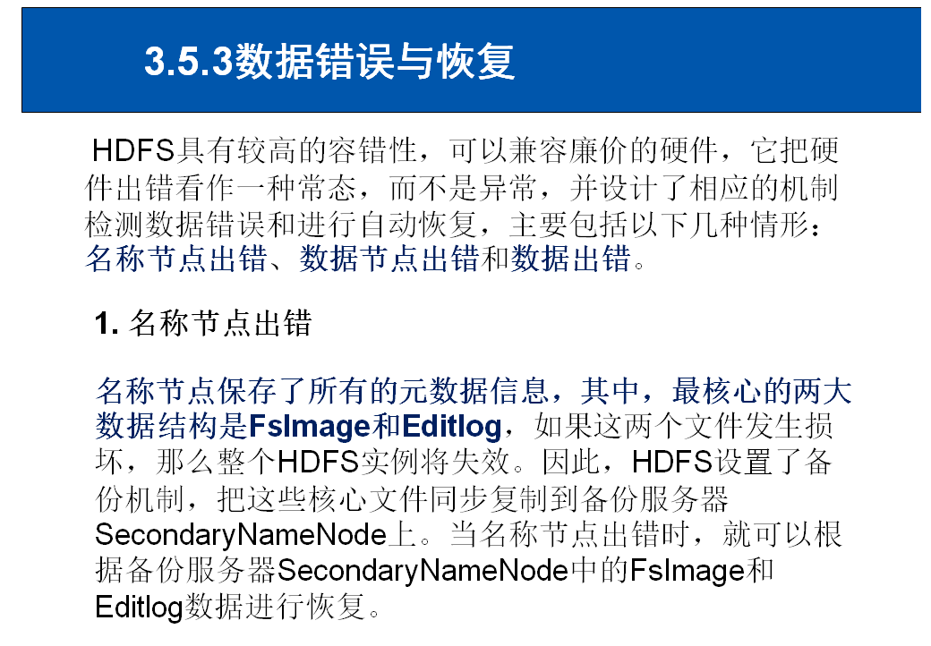

Slide 42
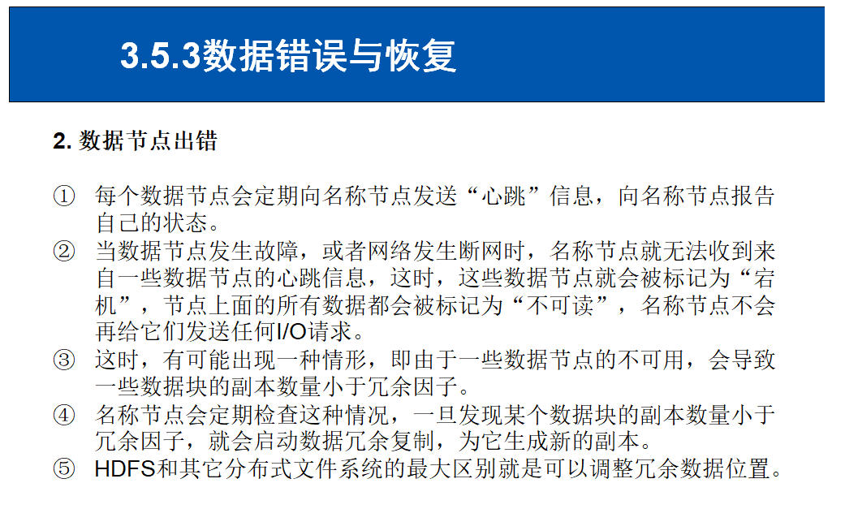

Slide 43
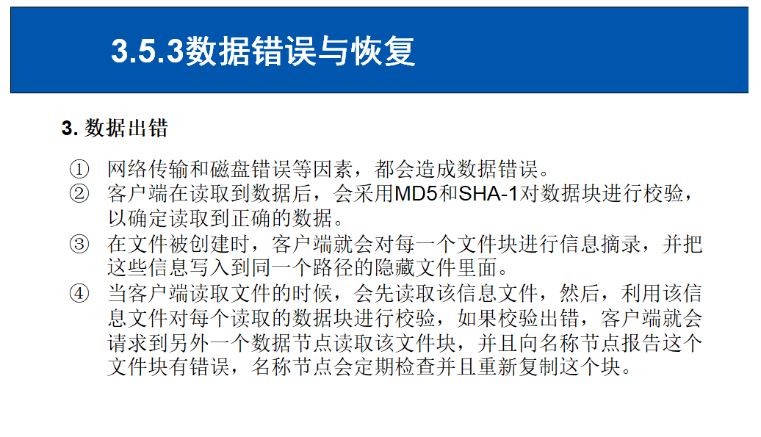

Slide 44
第4章 分布式数据库HBase
HBase和Big Table底层技术对应关系 Page 68
HBase数据模型定义、概念Page 70、 HBase数据模型优缺点
HBase 概念视图、物理视图、区别 Page 72-73
面向列存储和面向行存储的区别、优缺点 Page 73-75
HBase三层结构各层次名称和作用 Page 77
HBase 客户端如何访问数据？Page 78
HLog 工作原理 Page 81
每个Region服务器维护一个Hlog 优缺点 Page 82

Slide 45
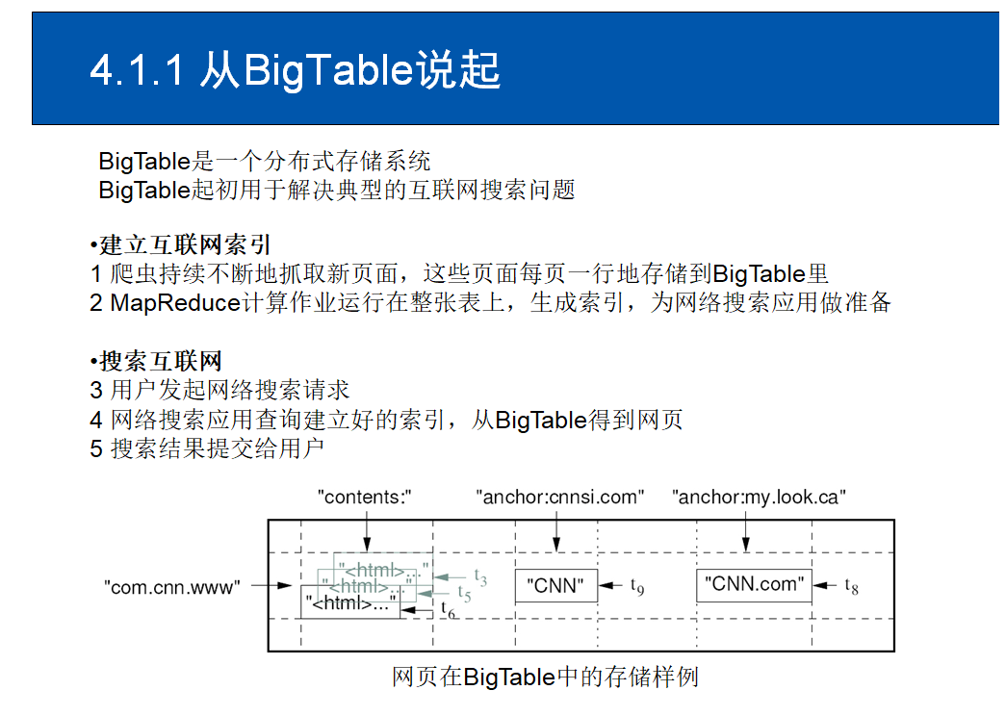

Slide 46
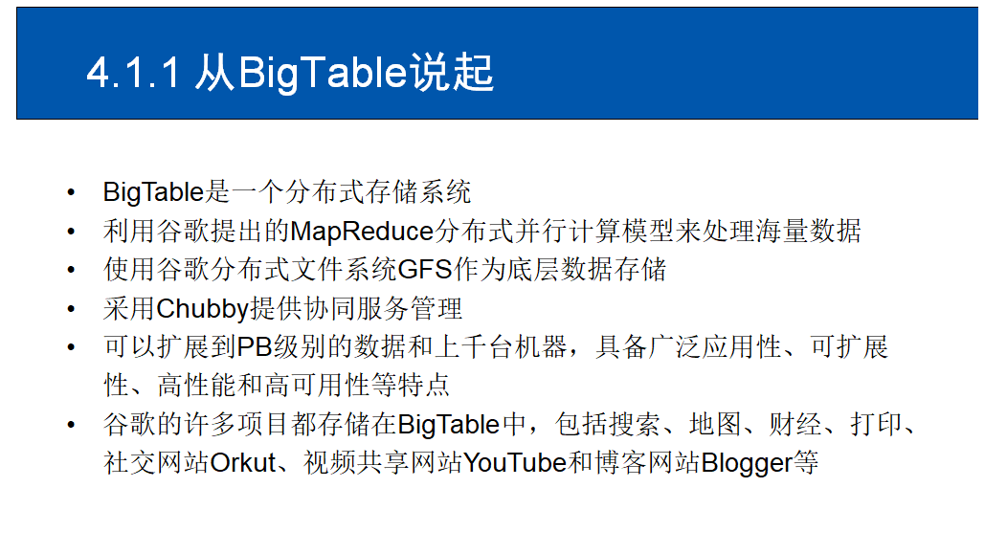

Slide 47
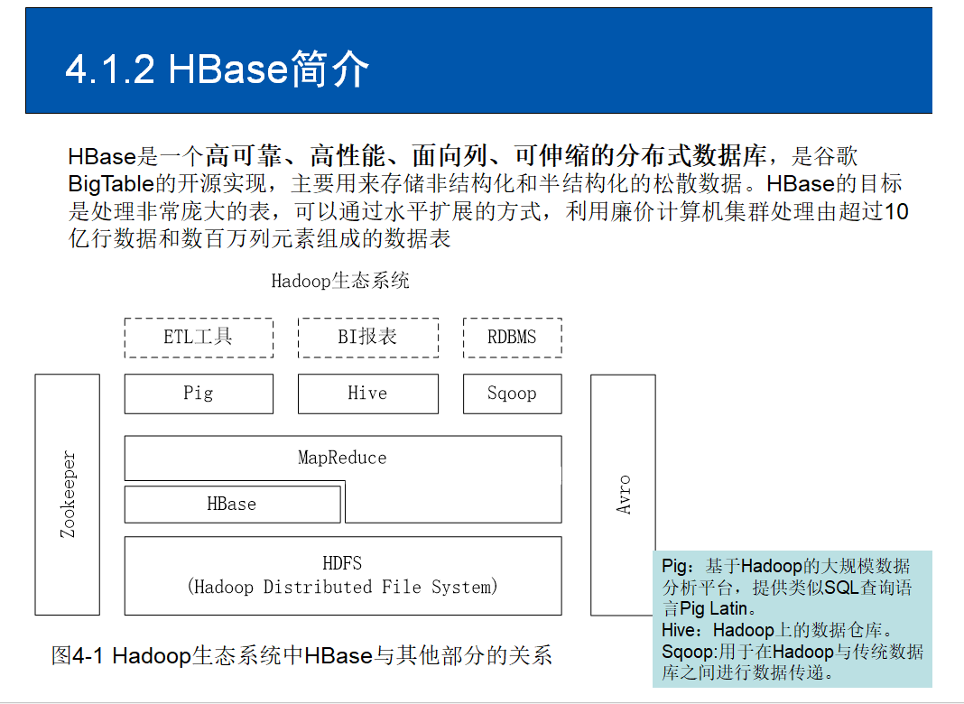

Slide 48
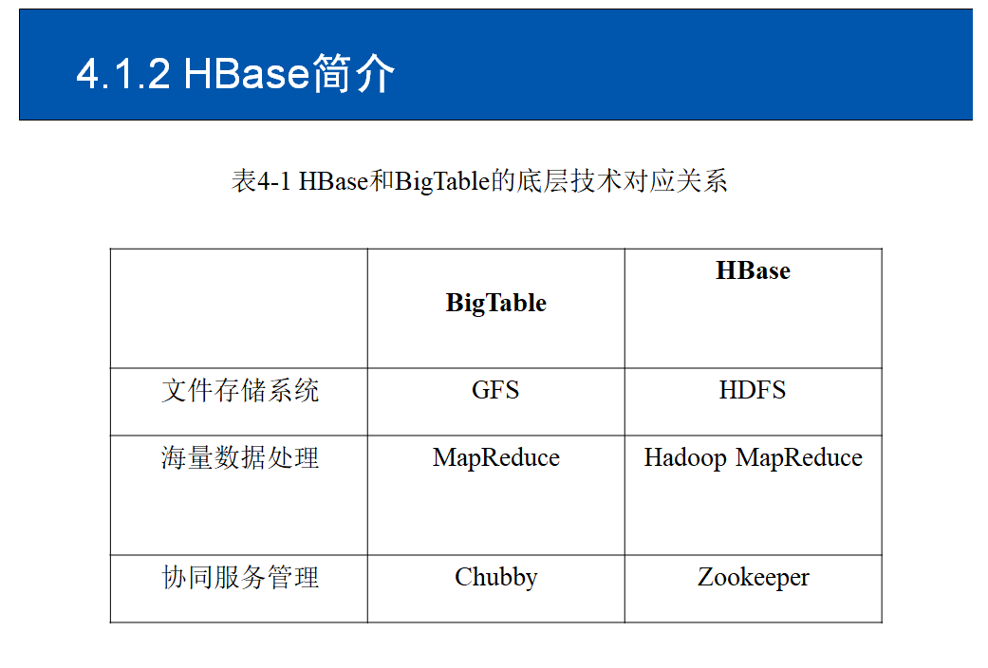

Slide 49
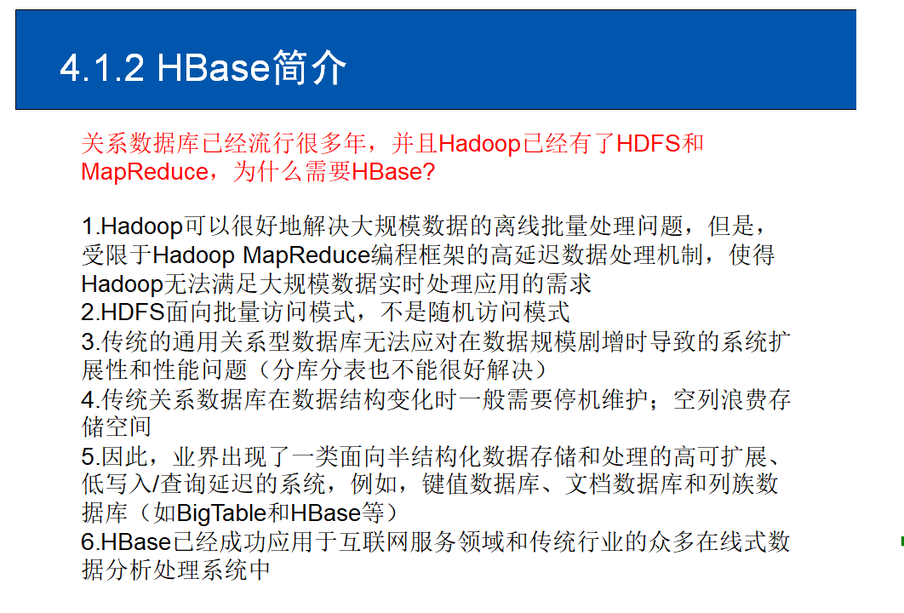

Slide 50
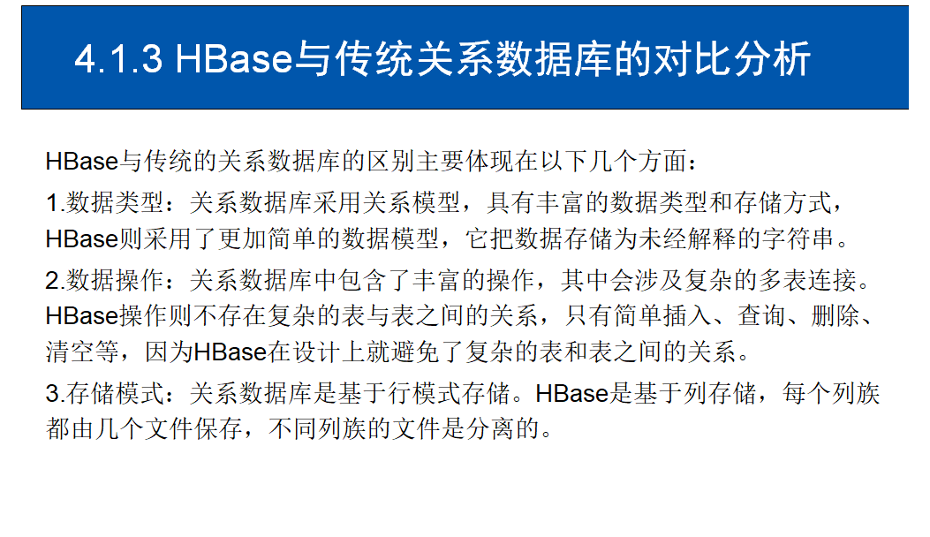

Slide 51
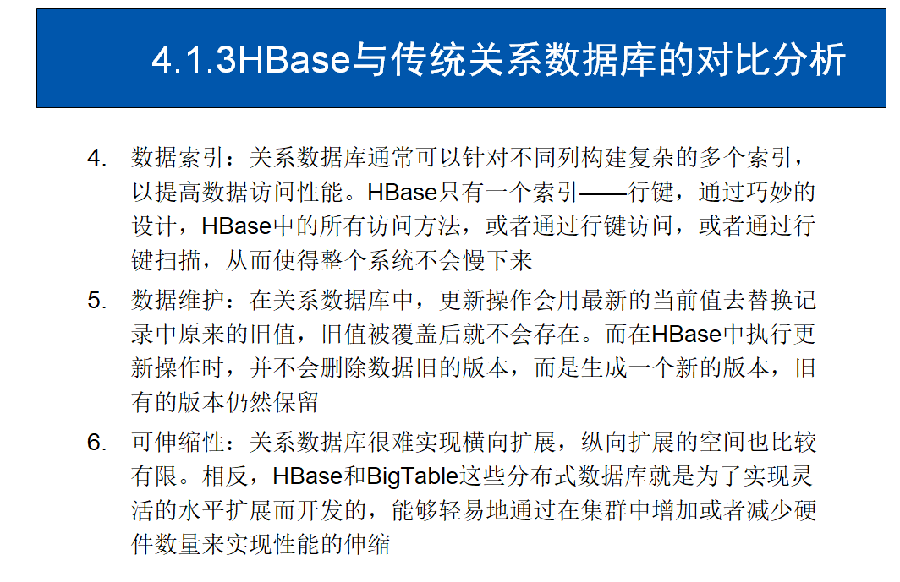

Slide 52
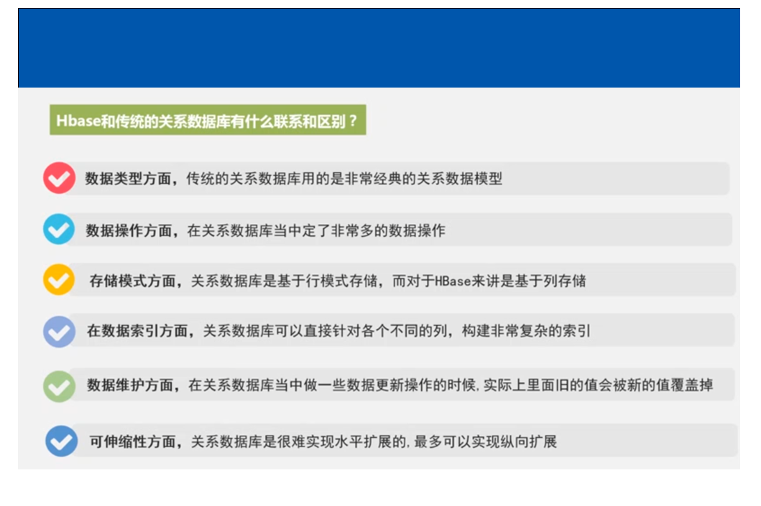

Slide 53
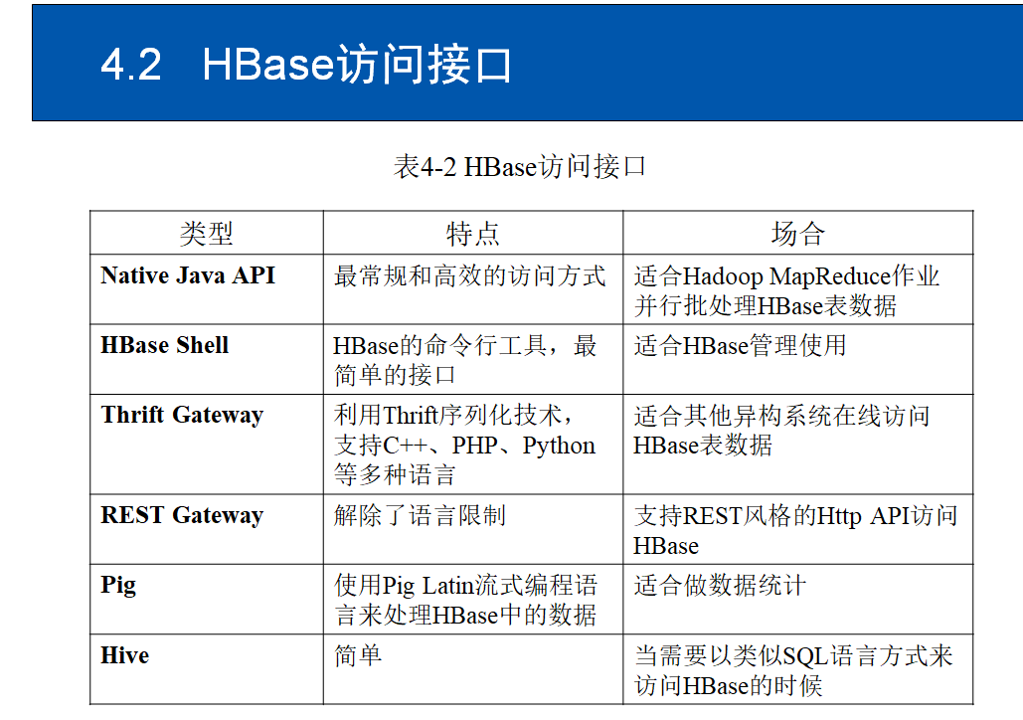

Slide 54
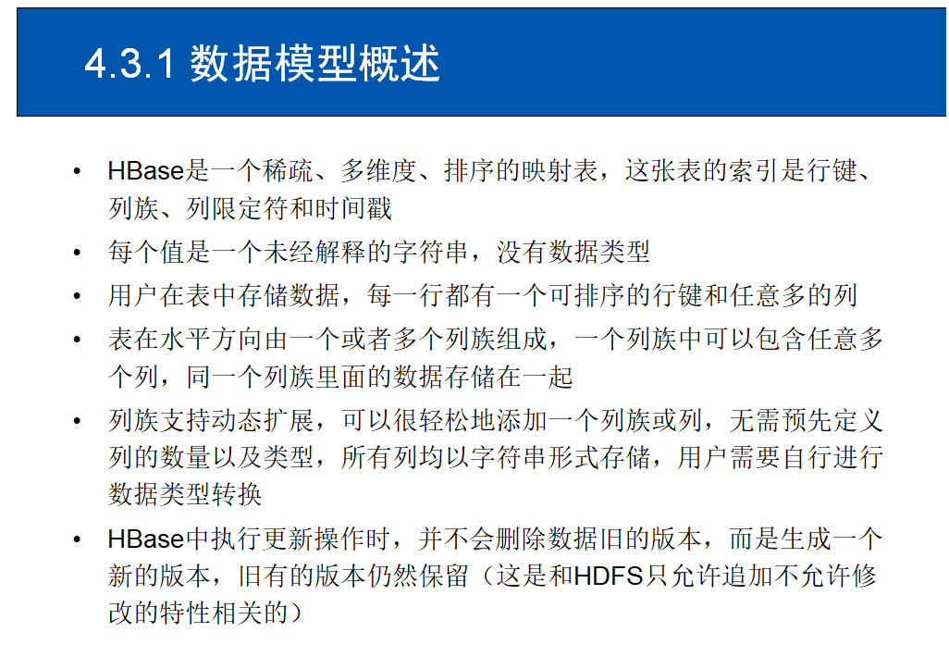

Slide 55
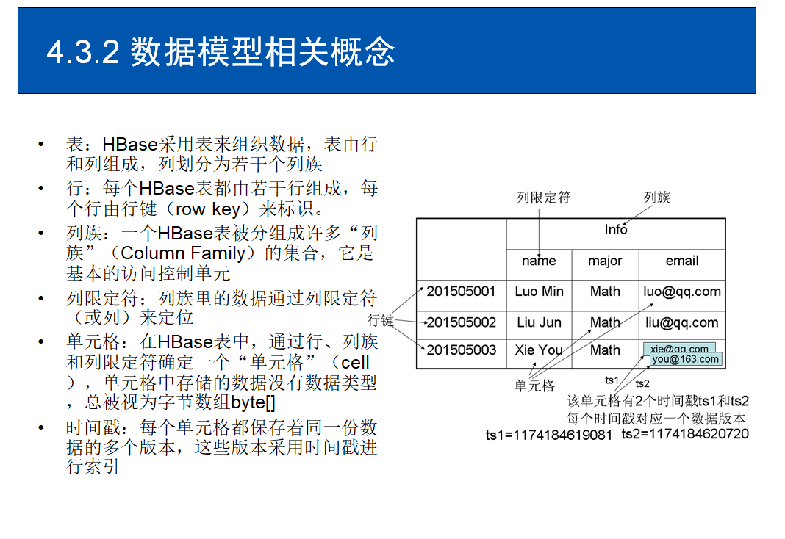

Slide 56
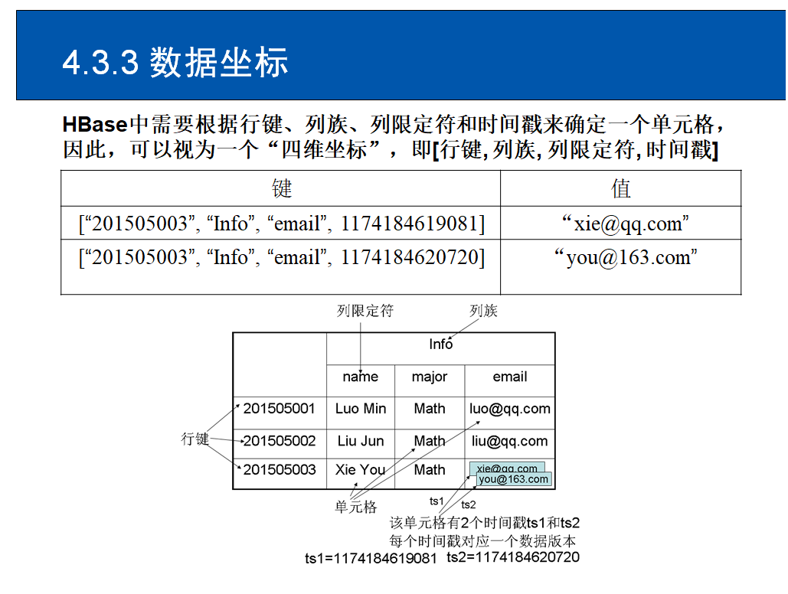

Slide 57
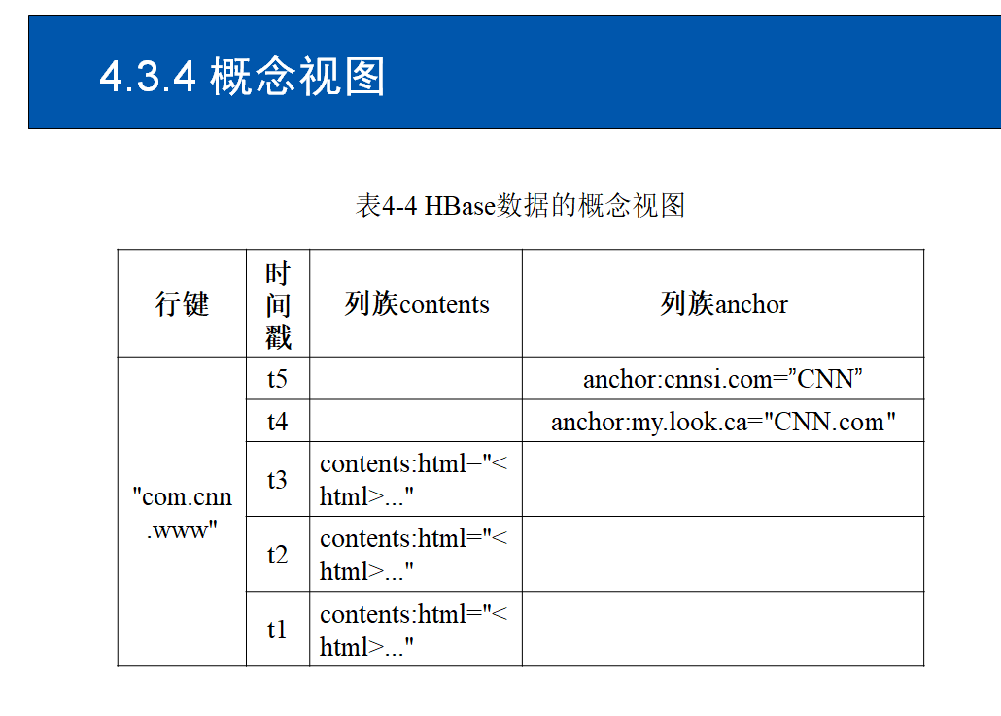

Slide 58


Slide 59


Slide 60


Slide 61


Slide 62


Slide 63


Slide 64


Slide 65


Slide 66
第5章 NoSQL数据库
NoSQL定义 Page 98
NoSQL兴起原因 Page 99
NoSQL四大类型 Page 102-105（模型、优缺点、典型应用）
NoSQL三大基石：CAP、BASE、最终一致性 Page 105-108
不同产品在设计时如何运用CAP理论? Page 107
NewSQL数据库优点 Page 109

Slide 67


Slide 68


Slide 69


Slide 70


Slide 71


Slide 72


Slide 73

模型、优缺点、应用
模型、优缺点、应用

Slide 74

模型、优缺点、应用
模型、优缺点、应用

Slide 75


Slide 76


Slide 77


Slide 78


Slide 79


Slide 80


Slide 81


Slide 82


Slide 83


Slide 84


Slide 85


Slide 86

NewSQL数据库的优点

Slide 87
第6章 云数据库
云数据库定义 Page 116
云数据库特性 Page 117

Slide 88


Slide 89


Slide 90


Slide 91


Slide 92
第7章 MapReduce
MapReduce 简介 Page 132
Map函数输入输出、Reduce函数输入输出 Page 132
“合并”过程和“归并”过程区别 Page 136、137
Map端Shuffle过程 Page 135
Reduce端Shuffle过程 Page 137
MapReduce具体应用场景 Page 142-144

Slide 93


Slide 94


Slide 95


Slide 96


Slide 97


Slide 98


Slide 99


Slide 100


Slide 101


Slide 102


Slide 103


Slide 104


Slide 105


Slide 106


Slide 107


Slide 108


Slide 109


Slide 110
第8章 Hadoop再探讨
Hadoop局限与不足 Page 155
Hadoop框架自身改进 Page 156
HDFS HA Page 157
HDFS 1.0单名称节点设计存在的问题 Page 158
HDFS联邦优点 Page 159
MapReduce 1.0 Master/Slave架构设计的缺陷 Page 160
什么是YARN? YARN体系结构 Page 159、161

Slide 111


Slide 112


Slide 113


Slide 114


Slide 115
祝大家期末考试取得好成绩

Slide 116


